Slide 1
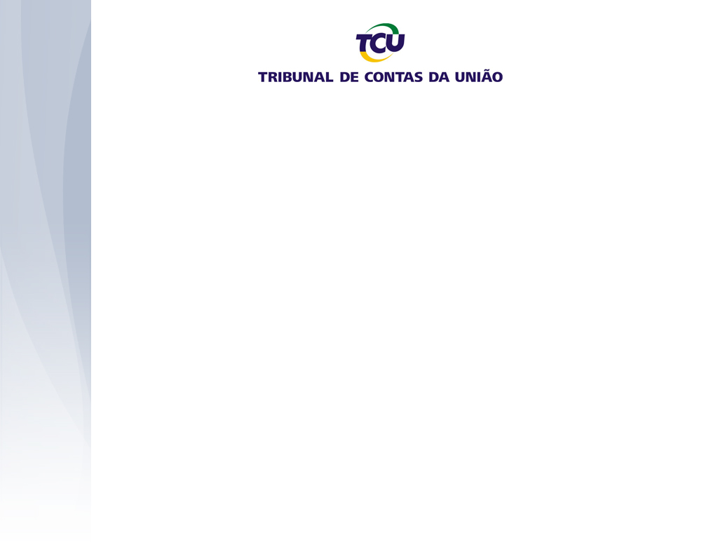
Discussão:
“Modelo de fiscalização de movimentações financeiras no Brasil”
Como o TCU pode contribuir em Fiscalizações de Movimentações Financeiras no Brasil ?

Slide 2




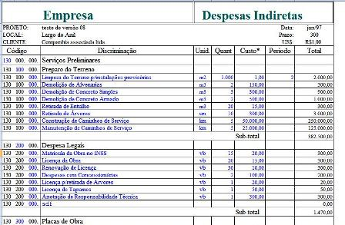
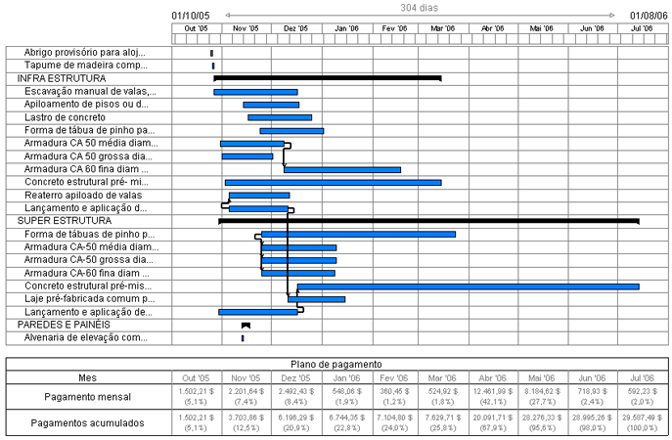

Forma Atual de Atuação
AÇÃO DE CONTROLE TRADICIONAL
TCU:
APLICAÇÃO DE DÉBITOS;
CONTAS JULGADAS IRREGULARES;
APLICAÇÃO DE MULTAS;
DETERMINAÇÕES.
EVIDÊNCIAS
IRREGULARIDADES
DANO FINANCEIRO
RESPONSÁVEIS

Slide 3
Forma Atual de Atuação
AÇÃO DE CONTROLE COM INFORMAÇÃO COMPARTILHADA
(APÓS AUTORIZAÇÃO JUDICIAL)
- alguns exemplos -
Nº Processo | Situação Inicial | Informação Compartilhada | Situação Final
TC 027.542/2015-7 TCE: UCR_Rnest | Dano: R$ 522 mi | Dados fiscais – JUSTIÇA; RFB | Dano: R$ 673 mi (amostra a ser ampliada)
TC 000.168/2016-5 TCE: UDA/UHDT_Rnest | Dano: R$ 484 mi (AC 3.362/2010-P) | Dados fiscais e outros dados sigilosos – JUSTIÇA; RFB | Dano de R$ 1,36 bi (amostra ampliada)
TC 021.542/2016-3 Representação Angra III | Não havia constatação de fraude | Delações, e-mails, outros dados sigilosos - JUSTIÇA | Fraude: conluio de empresas
TC 016.119/2016-9 Representação Rnest | Não havia constatação de fraude | Delações, e-mails, outros dados sigilosos - JUSTIÇA | Fraude: conluio de empresas

Slide 4
SUPERFATURAMENTO OBSERVADO
COM INFORMAÇÃO COMPARTILHADA
Pagamentos para empresas “fantasmas” ou de “laranjas”
Lucro declarado
Notas Fiscais superfaturadas ou “frias”
Despesas fictícias
“Maquiagens”
na contabilidade
Custo real

Slide 5
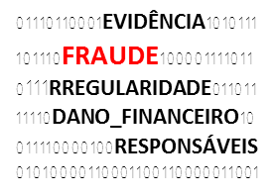

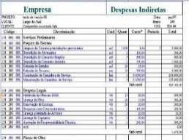

Possibilidade de Atuação
AÇÃO DE CONTROLE
COM ACESSO PRÉVIO À INFORMAÇÃO DE MOVIMENTAÇÃO FINANCEIRA
E DE DADOS FISCAIS ESPECÍFICOS
TCU:
APLICAÇÃO DE DÉBITOS MAIORES;
CONTAS JULGADAS IRREGULARES;
INABILITAÇÃO PARA FUNÇÃO PÚBLICA;
DECLARAÇÃO DE INIDONEIDADE;
APLICAÇÃO DE MULTAS MAIORES;
DETERMINAÇÕES.
RIFs
REDE DE CONTROLE:
COMPARTILHAMENTO DE EVIDÊNCIAS DE FRAUDE E CORRUPÇÃO NA ADMINISTRAÇÃO PÚBLICA, DETECTADOS EM TRABALHOS DE ROTINA DO TCU.
dados fiscais
Depende de ajustes em dispositivos legais vigentes:
- Lei Complementar 105/2001 (sigilo bancário);
- Código Tributário (sigilo fiscal).

Slide 6
Como o TCU pode contribuir em Fiscalizações de Movimentações Financeiras no Brasil ?
O acesso prévio e sistemático pelo TCU a informações de movimentação financeira e de dados fiscais específicos tanto agregará significativo valor aos processos de controle externo quanto permitirá, a esse tribunal, nas suas auditorias, produzir conhecimentos úteis aos demais órgãos de controle para o exercício de suas competências institucionais.
Em última análise, as fiscalizações de movimentações financeiras no Brasil restarão mais efetivas com a ação conjunta dos órgãos de controle.

